Slide 1
Githubの説明書

Slide 2
目次
アカウント作成 ３ページ
Sourcetreeの連携 １０ページ
チーム作成 ２６ページ
プロジェクトの作成 ３５ページ
ソースツリーの専門用語 ４３ページ
Githubの進め方 ４８ページ
プロジェクト制作中のセーブ方法 ５６ページ
起こりうる問題点と解決法の例 ６５ページ

Slide 3
アカウント作成について

Slide 4
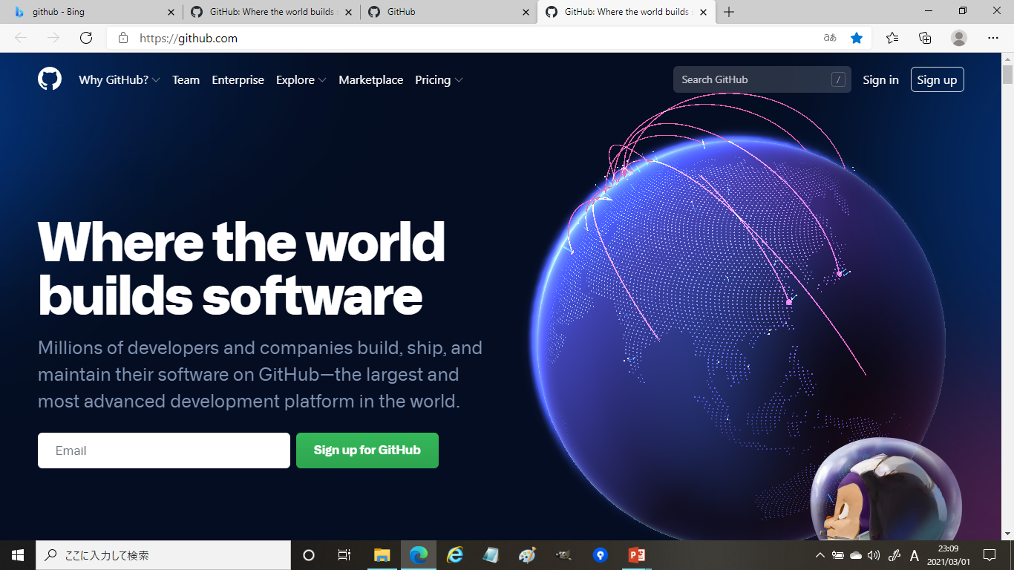
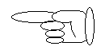
アカウント作成①
まず下記のURLからアカウント作成へ移動します。
GitHub: Where the world builds software · GitHub
緑色のボタンをクリックでアカウント
登録画面へ移動します。

Slide 5
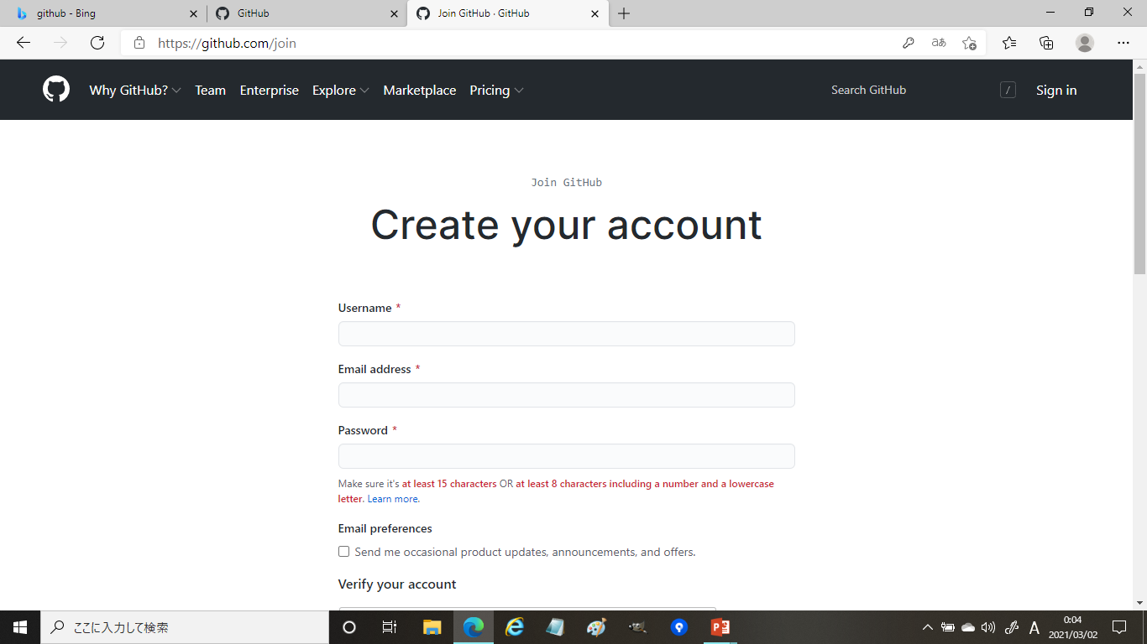
アカウント作成②
・それぞれの項目を埋めていきます。

Slide 6
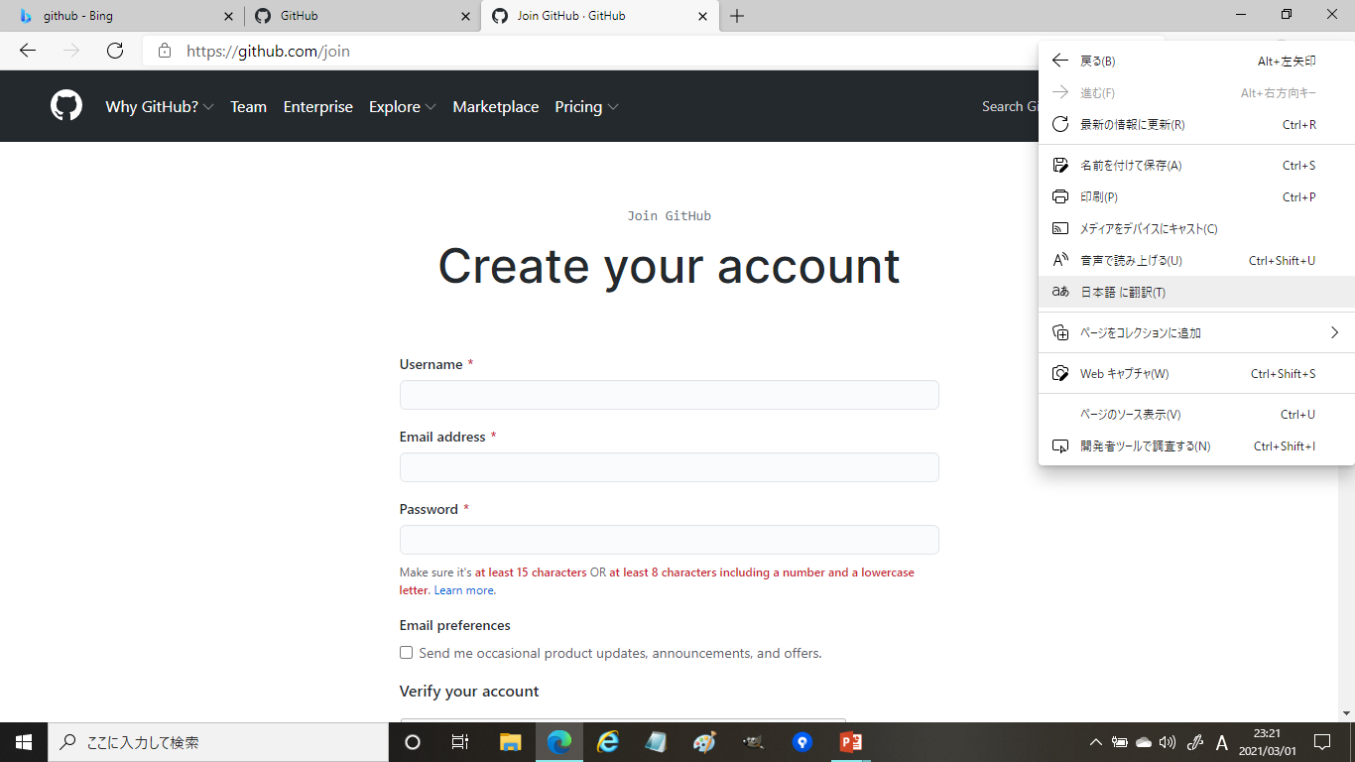
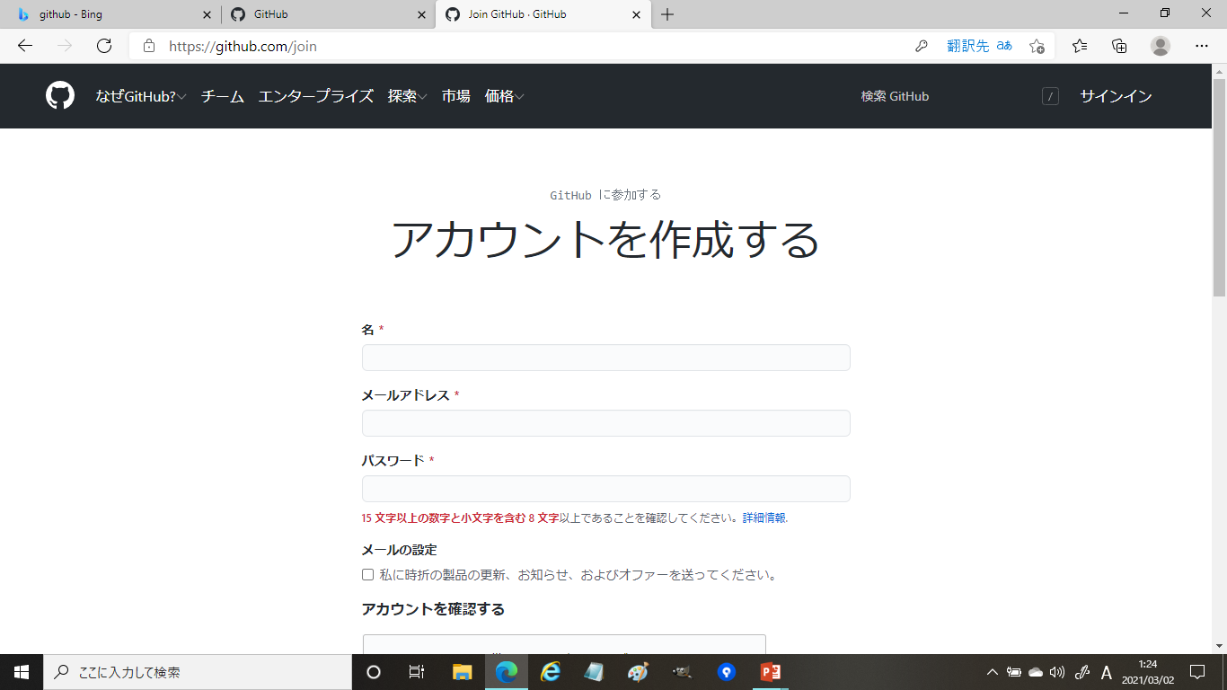
アカウント作成③
英語で見にくい場合
右クリックで日本語に翻訳しましょう

Slide 7
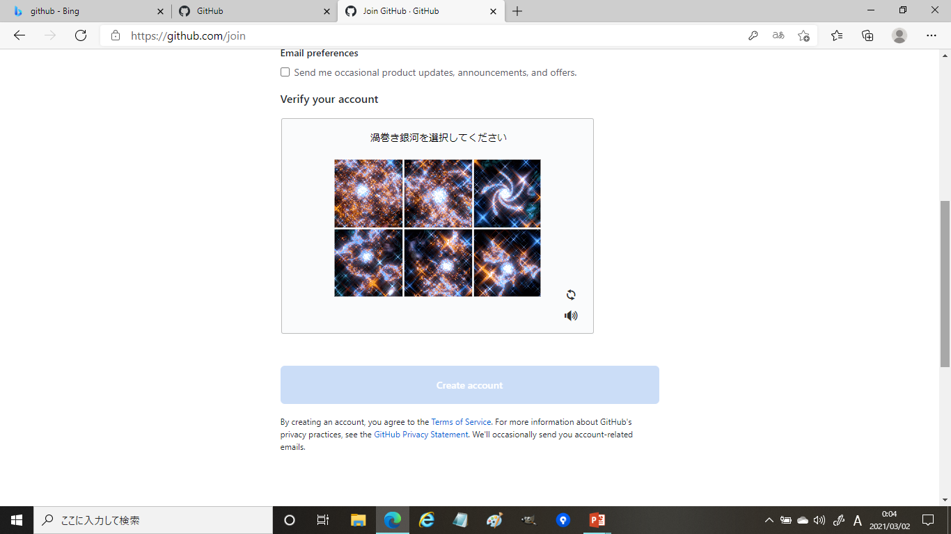
アカウント作成④
全て入力したあと青色のボタンを押すと次のページへ進みます。

Slide 8
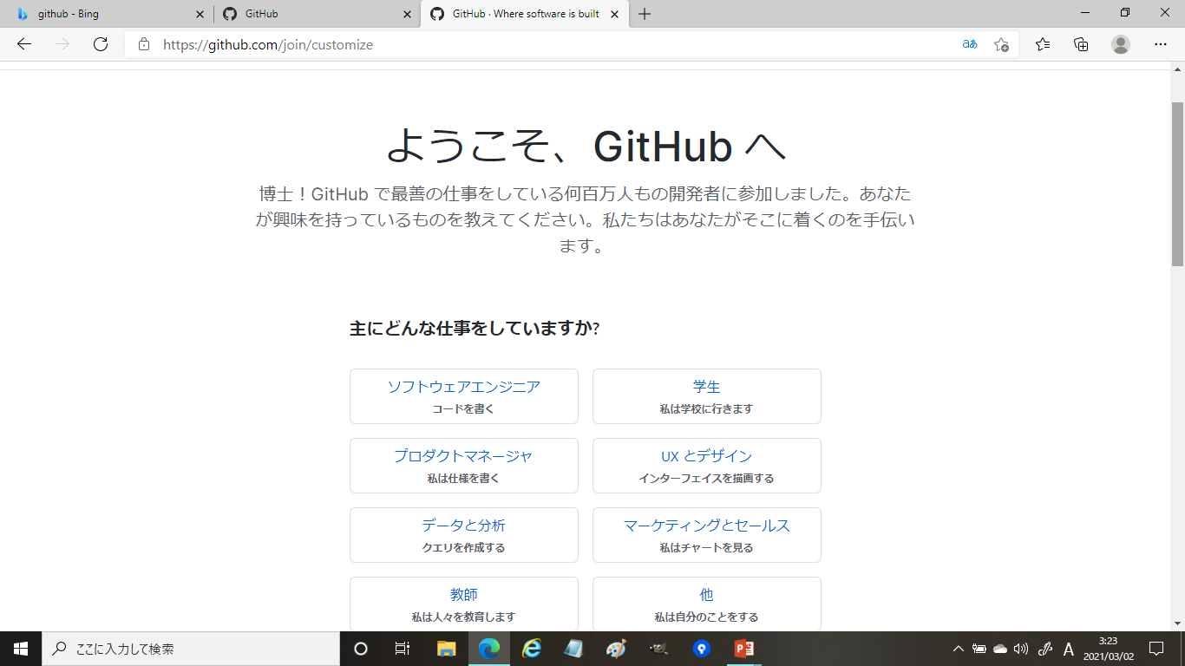
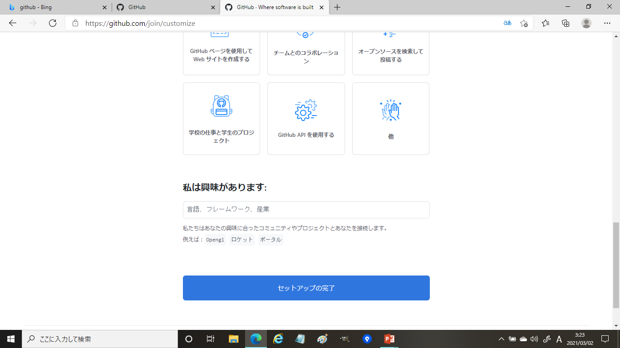
アカウント作成⑤
次のページではセットアップをします
Githubを使いやすくするために用途を聞いてきます（任意）
入力の後は一番下の青色のボタンを押すと最後のページに進みます。

Slide 9
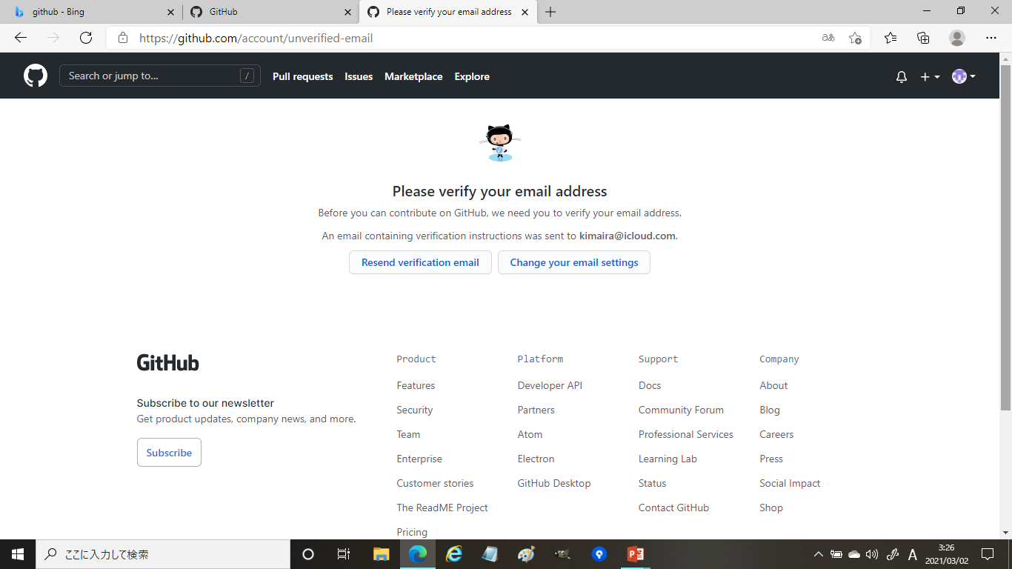
アカウント作成⑥
このページまでくればほぼ完了です。
後は登録したメールアドレスに確認用メールがくるのでそこに記載されているURLから最終確認をし、登録完了となります。

Slide 10
Sourcetreeの連携

Slide 11
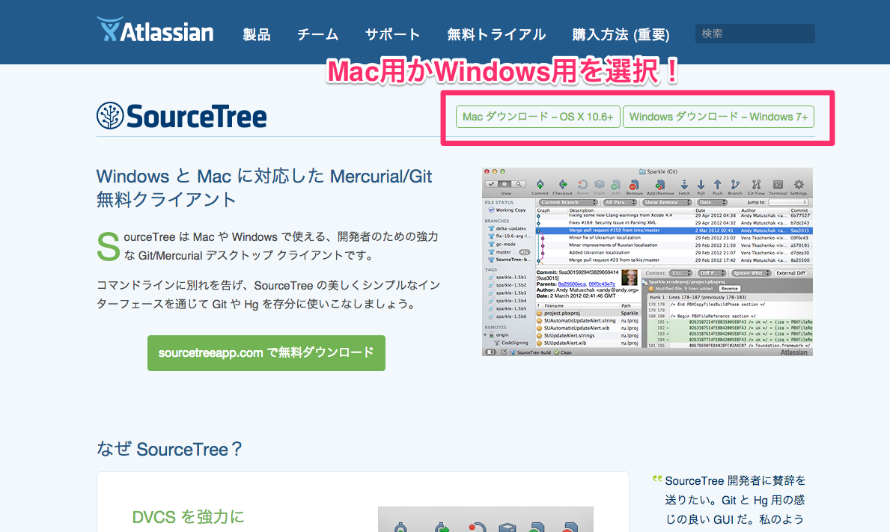
Sourcetreeの連携①
https://ja.atlassian.com/software/sourcetree/overview/
まずは上記のURLからソースツリーをダウンロードしましょう。
左図のように、Mac用かWindows用を選ぶ箇所があるので、お使いの環境に合わせてダウンロードボタンを押してください。

Slide 12
Sourcetreeの連携②
ダウンロードができたら、ダウンロードしたファイルを開いてください。
ダウンロードしたファイルをクリックすると、「インストールウィザード」が開きます。
以下の図に沿って進んでいきましょう。

Slide 13
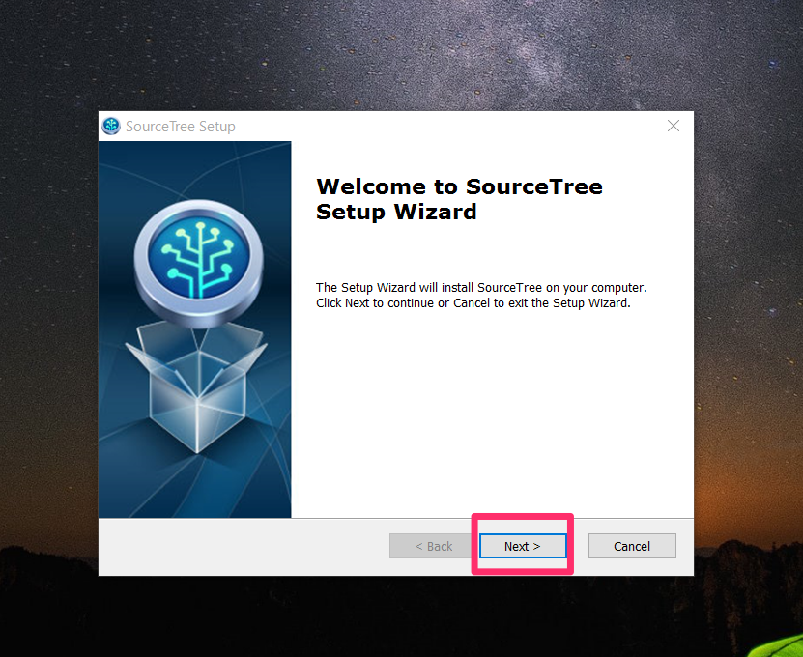
Sourcetreeの連携③

Slide 14
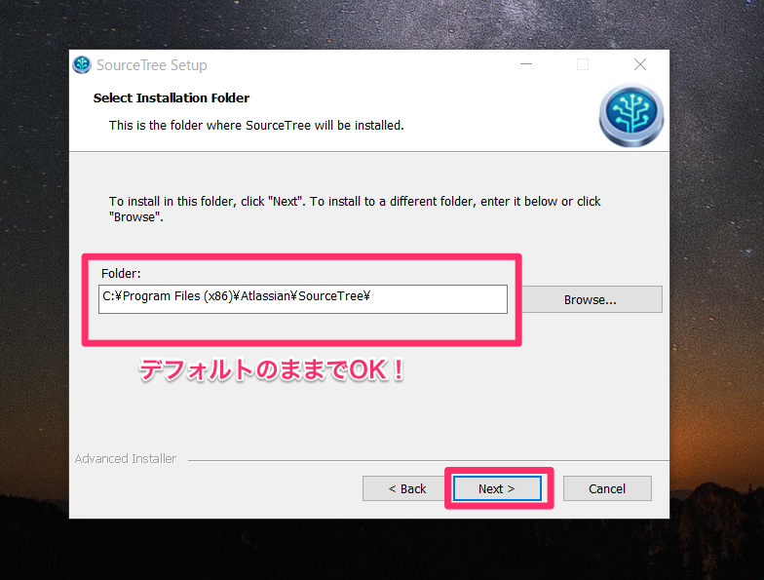
Sourcetreeの連携④

Slide 15
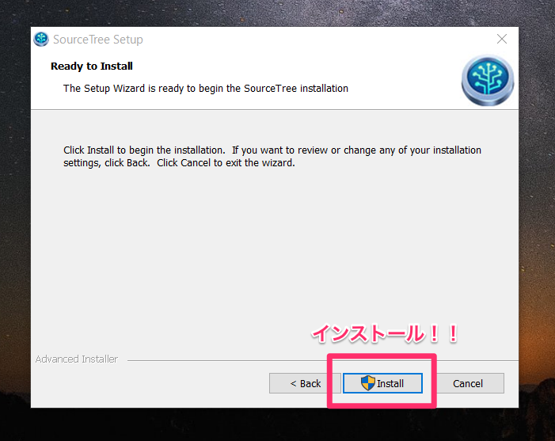
Sourcetreeの連携⑤
インストールが始まります。 終わるまでしばし待ちましょう。

Slide 16
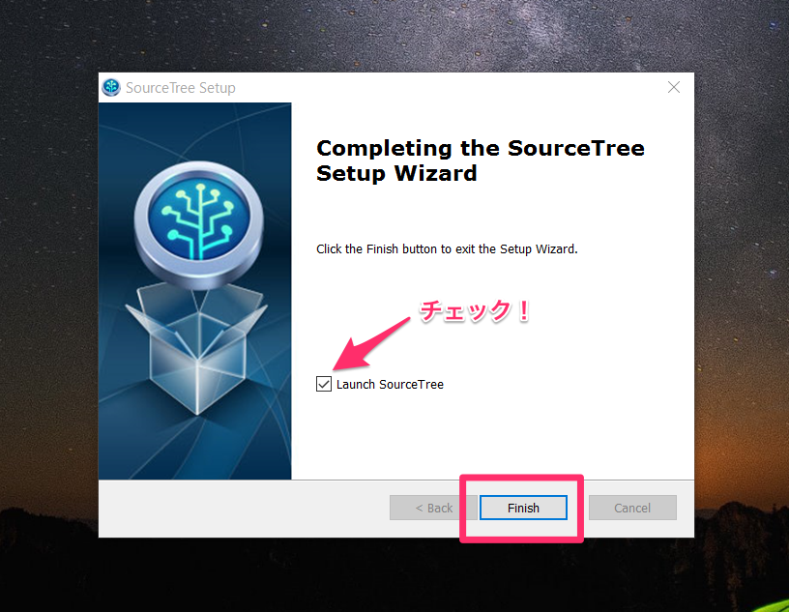
Sourcetreeの連携⑥
下図のような画面が表示されれば、インストールの成功です。「Launch SourceTree」にチェックをいれて、Finishボタンをクリックしましょう。

Slide 17
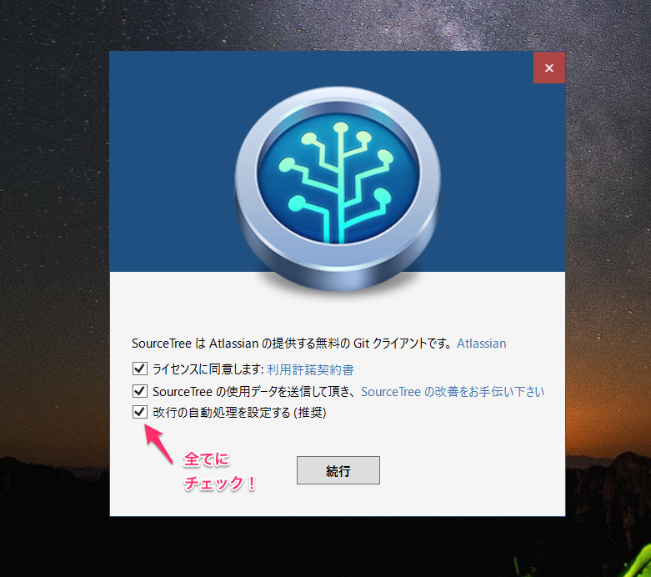
Sourcetreeの連携⑦
インストールが完了しSourceTreeを立ち上げたら、最初のセットアップを行います。 下図のような画面が表示されますので、全てにチェックマークをいれて続行！

Slide 18
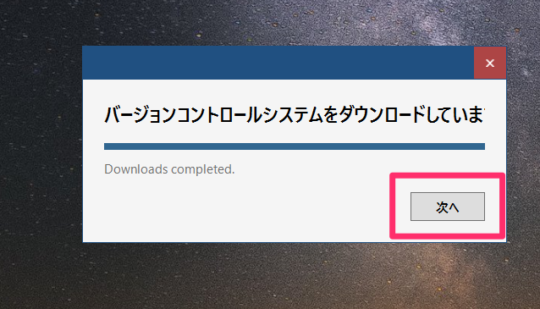
Sourcetreeの連携⑧
すると下図のようになにやらダウンロードが始まります。 完了したら「次へ」ボタンを押します。

Slide 19
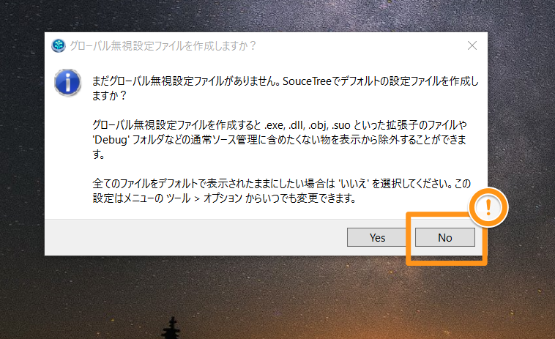
Sourcetreeの連携⑨
下は「No」を選択。

Slide 20
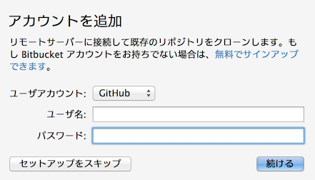
Sourcetreeの連携⑩
続いて以下の画面が表示されるので、先ほど登録したGitHubのアカウントを入力しましょう。
ユーザアカウントからGithubを選択

Slide 21
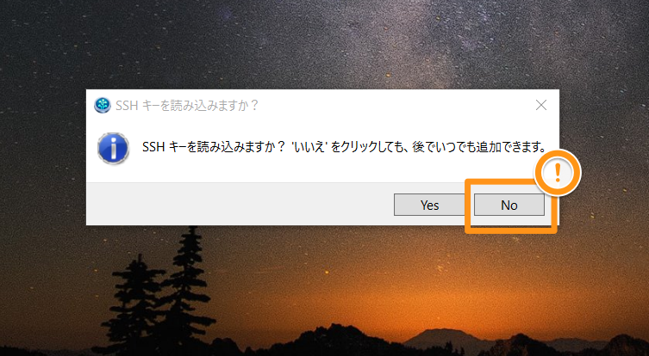
Sourcetreeの連携⑪
続いても迷わず「No」を選択。

Slide 22
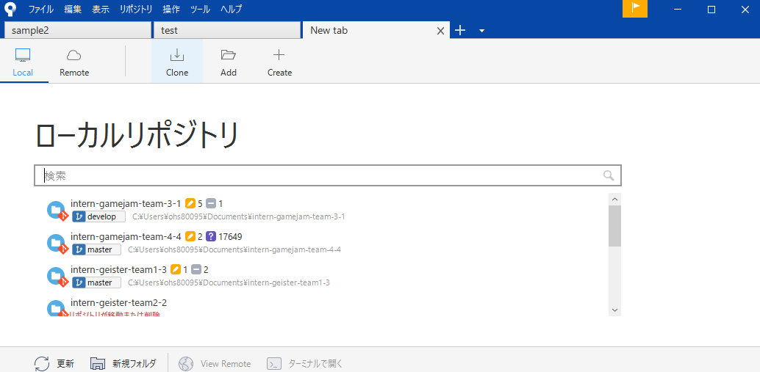
Sourcetreeの連携⑫
これで準備は完了です。
続いてプロジェクトの作成に必要なクローンというものをします。これでgithubとSourcetreeを連携させます。

Slide 23
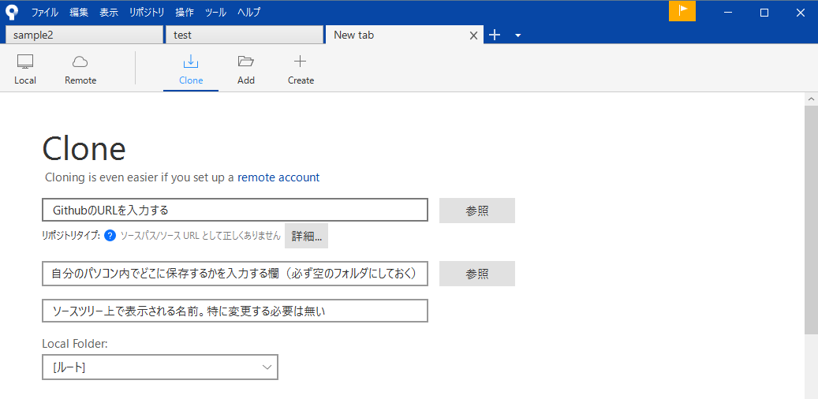
Sourcetreeの連携⑬
右図のような画面に
なればOK。
入力していきます。

Slide 24
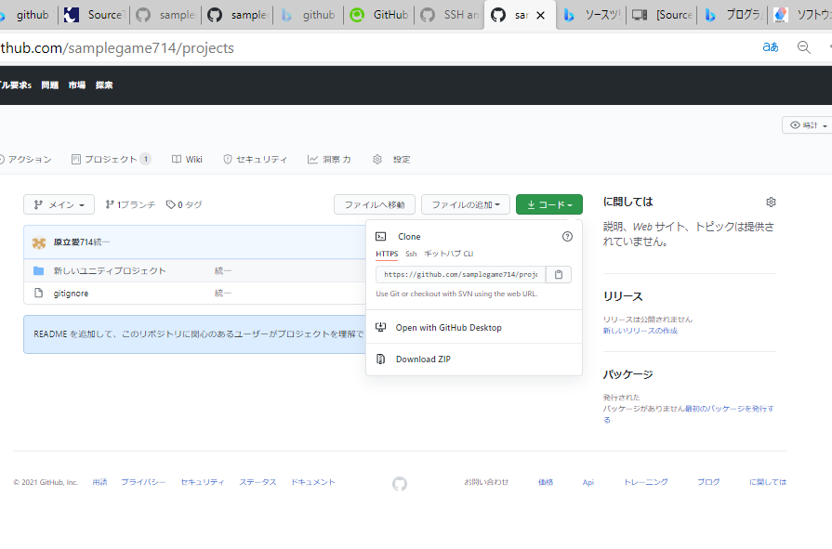
Sourcetreeの連携⑭
Githubに戻り「コード＜＞」を選び緑色のコードをクリックします。
その後HTTPSの書類マークをクリックします。
これでGithubのＵＲＬのコピーが完了します。

Slide 25
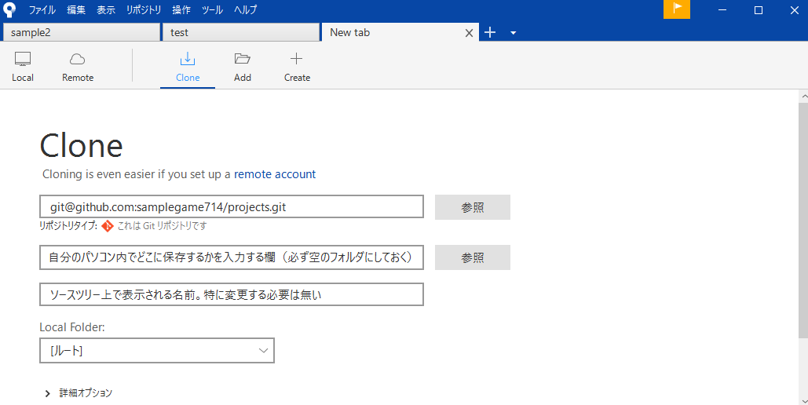
Sourcetreeの連携⑮
先ほどのURLを右図の一番上の欄にペーストします。
リポジトリタイプに
これはGitリポジトリです
と表記されればOK。
入力が完了すれば
最後に一番下の青色の
クローンボタンを
クリックし完了です。

Slide 26
チーム作成

Slide 27
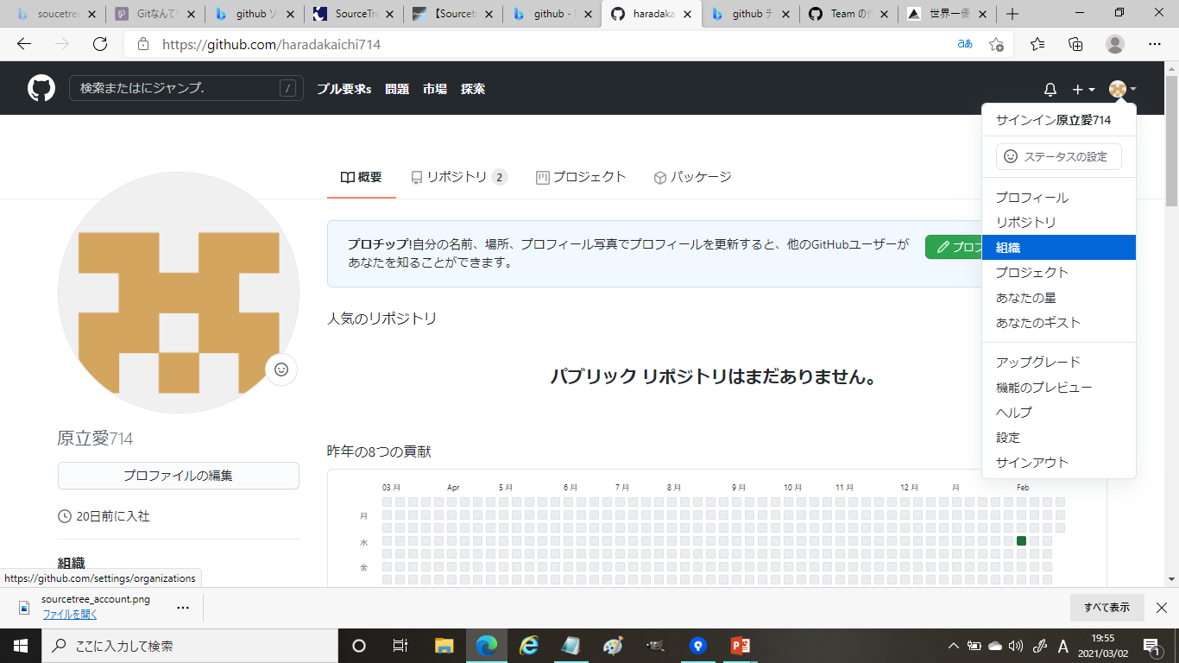
チーム作成①
自分のアイコンをクリックし、その中から
Your organizations（組織）を選択

Slide 28
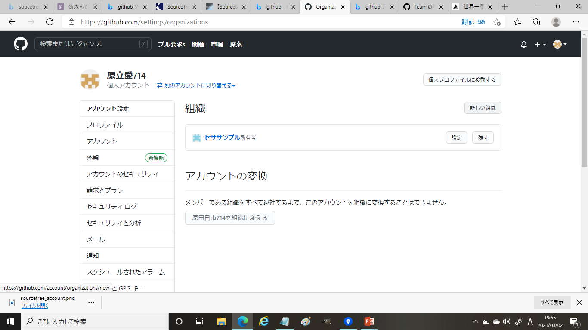
チーム作成②
下図の画面に移動します
New(新しい組織)をクリック

Slide 29
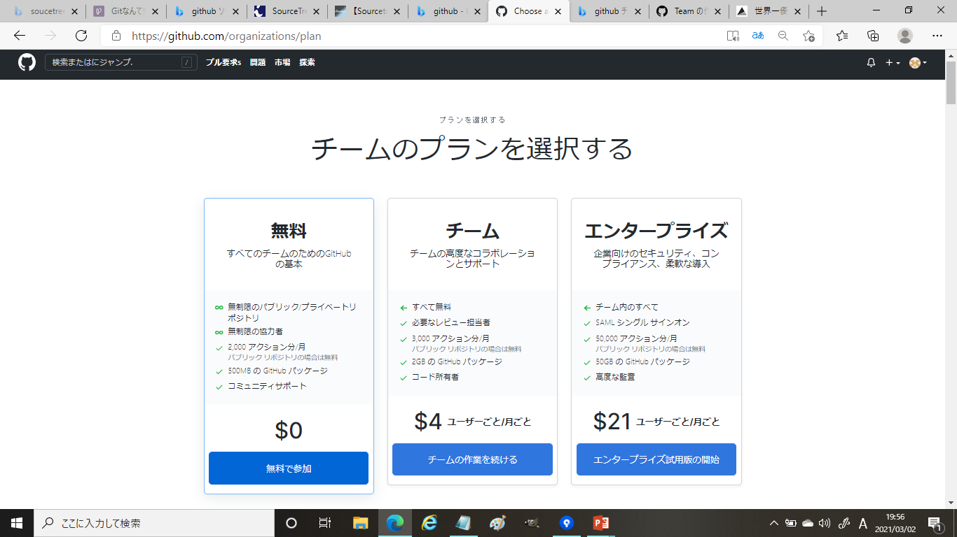
チーム作成③
下図ではFree（無料）を選択します。

Slide 30
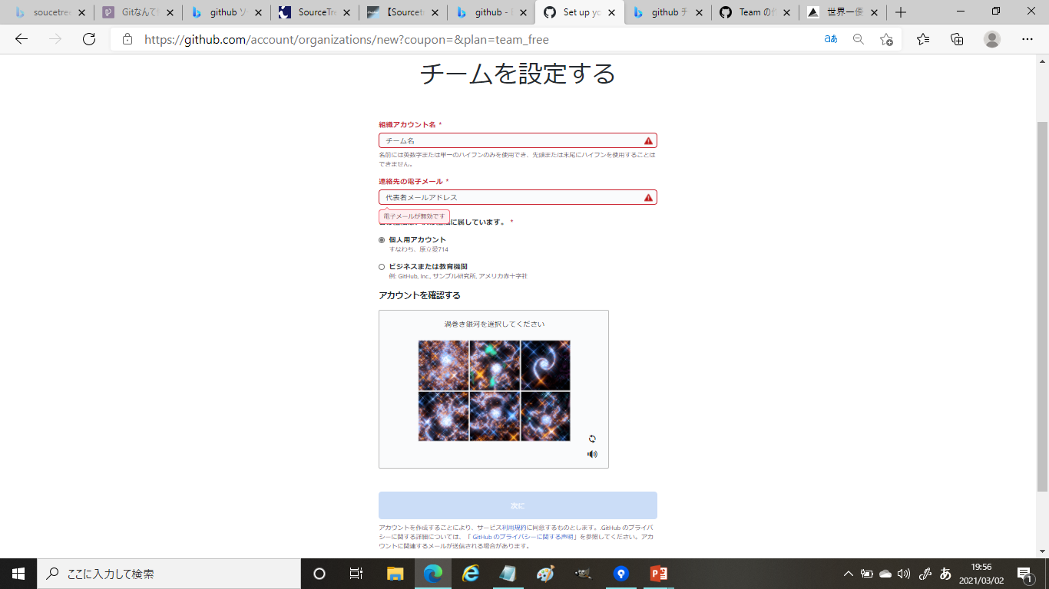
チーム作成④
下図の記入ポイントをすべて入力します。

Slide 31
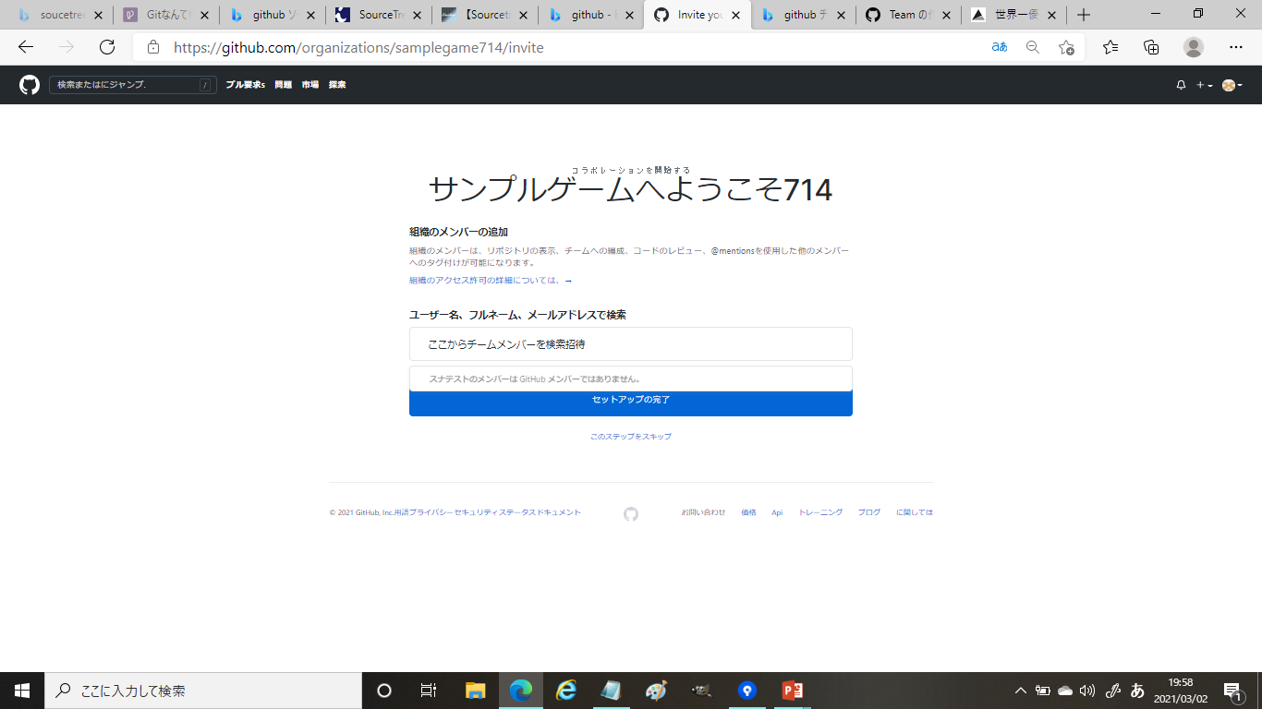
チーム作成⑤
チームメンバーのアカウントを検索し招待します。

Slide 32
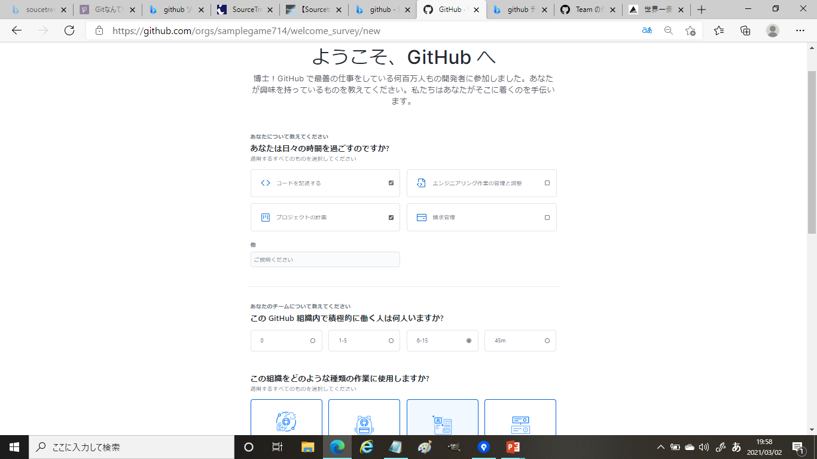
チーム作成⑦
下図の使用用途に適する欄にチェックしていきます。

Slide 33
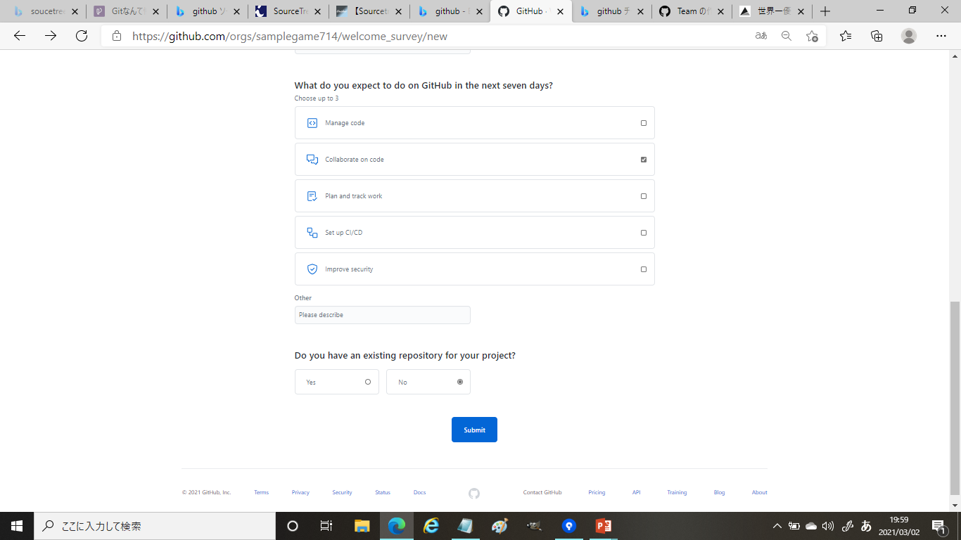
チーム作成⑧
チェックをすべて終えたら一番下のボタンをクリック

Slide 34
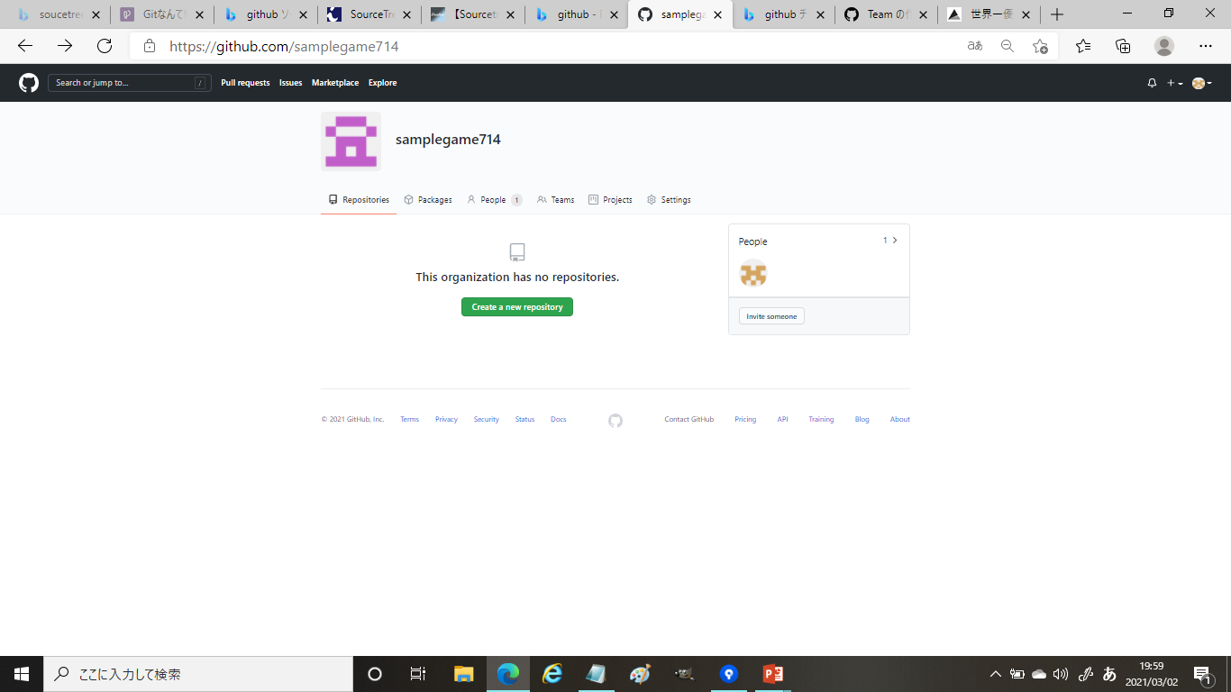
チーム作成⑨
これにてチーム作成は終了です。

Slide 35
プロジェクトの作成

Slide 36
プロジェクトの作成①
Unityの作成について
ソースツリーとGithubの連携を終わらせた後、
Unityのプロジェクトを先ほど作成した空のフォルダに新規作成します。
その後ソースツリーを開き、フェッチ（更新）クリックし、コミット（更新処理の完結）クリックをします。エラーなくコミットできたならプッシュ（みんなのものに合体）しておきましょう。図付きは次スライドからになります。
用語の詳細はソースツリーの専門用語を見てください。

Slide 37
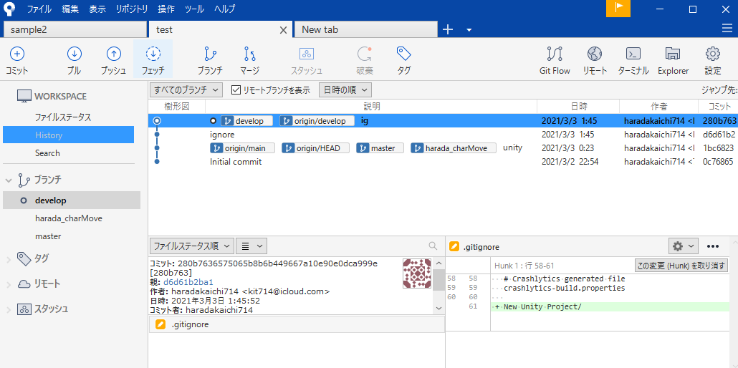
プロジェクトの作成②
Unityでプロジェクト作成後の流れ
まずソースツリーでフェッチをクリックします。（衝突防止のため）
フェッチをしたときにプルに赤文字で数字が表示されたら衝突の危険があるので気を付けましょう。

Slide 38

プロジェクト作成③
次にコミットをクリックします。

Slide 39
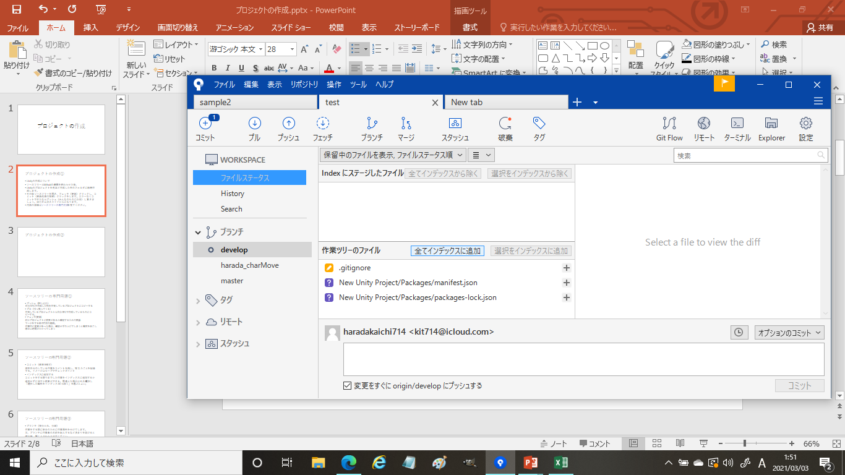
プロジェクト作成④
赤線内から更新した分をインデックスに追加していきます。
内容をちゃんと確認しておきましょう。
クリック、範囲選択で
選べます。
又、特に問題無ければ
すべて追加を選択でも
良いです。

Slide 40
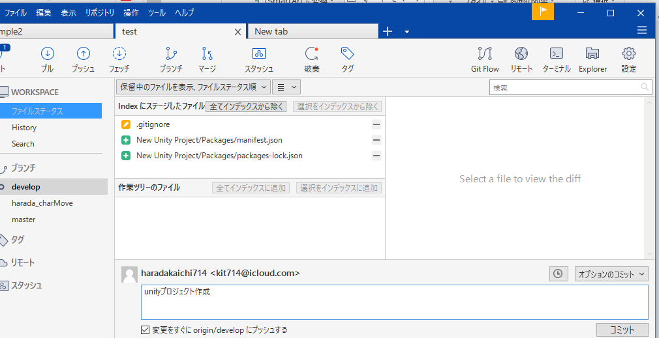
プロジェクト作成⑤
赤 インデックスに追加をしたら、次はコミット内容をコメントしていきます。これは何を作業し、終わらせたかを分かりやすいように記入しておきます。
青 コミット後すぐにプッシュという項目は衝突の危険性が無ければそのままで大丈夫です。
緑 入力ができればコミット
をクリックしましょう。

Slide 41
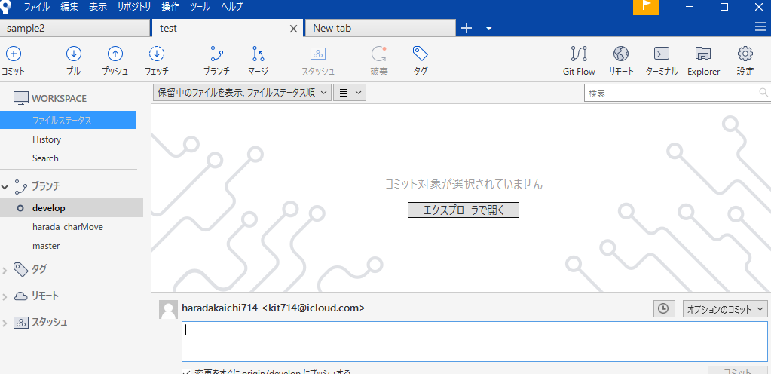
プロジェクト作成⑥
読み込みが終わり、次の画面が表示されれば完了。

Slide 42
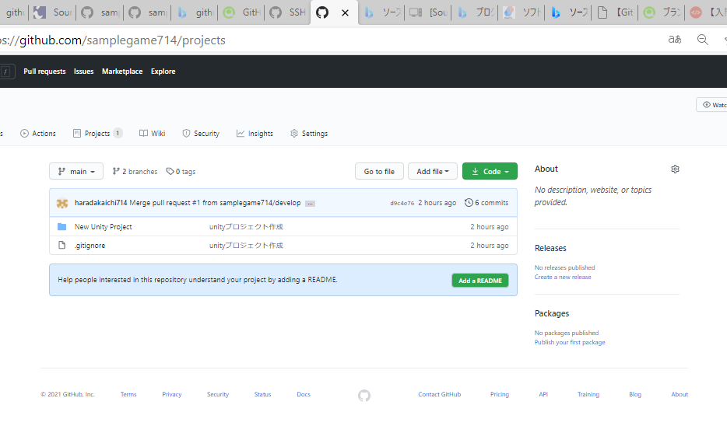
プロジェクト作成⑦
先程の工程を終えた後、Githubの方を確認してみましょう。
UnityのプロジェクトがGithubに追加されていればOKです。

Slide 43
ソースツリーの専門用語①
プッシュ（押し込む）
自分のPCで作成した物を共有しているプロジェクトにコピーする
プル（引っ張ってくる）
共有しているプロジェクトから自分のPCで作成しているものにコピーする。
フェッチ(更新)
何かプロジェクトに変更があるか確認するための更新。
マージをする時の内容の取得。
作業中に変更があった場合、確認せずの上げてしまうと衝突をおこし
修正に時間がかかってしまう

Slide 44
ソースツリーの専門用語②
コミット（結果を残す）
現在自分のしている作業をコメントを残し、完了したことを記録する。イメージはセーブやチェックポイント
インデックスに追加する
コミットをする際今までした作業をインデックスに追加するか
追加せずに消すか変更ができる。間違えた場合はそれを選択し「選択した箇所をインデックスから除く」を選ぶとよい。

Slide 45
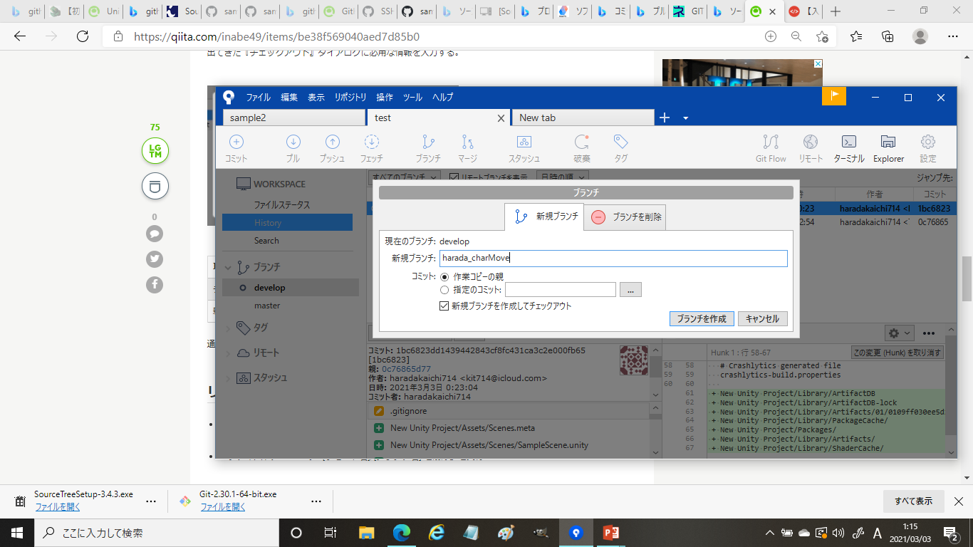
ソースツリーの専門用語③
ブランチ（枝分かれ、分岐）
作業をする際に安全のために作業場所を分けてします。
又、ブランチに作業者の名前を記入するなど決まりを設けると
修正時、聞く人がわかりやすくてよい。

Slide 46
ソースツリーの専門用語④
マージ
古い制作環境を新しい制作環境へと更新する。
masterブランチ、developブランチで制作を進めている時
安全の為masterは完全に確定したタイミングでのみマージを行う。devolopブランチを基本の軸として進める時などにharadaブランチをdevelop軸のブランチとして作成。マージする際をdevelopブランチにマージするようにし、戻る場所を分かりやすくする。

Slide 47
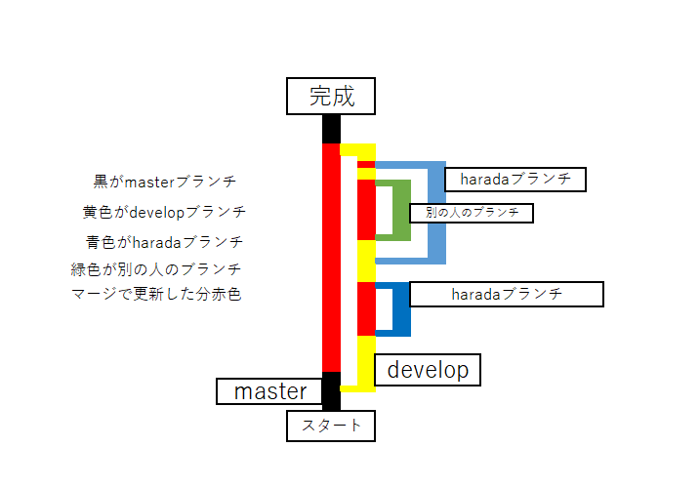
ソースツリーイメージ図

Slide 48
Githubの進め方

Slide 49
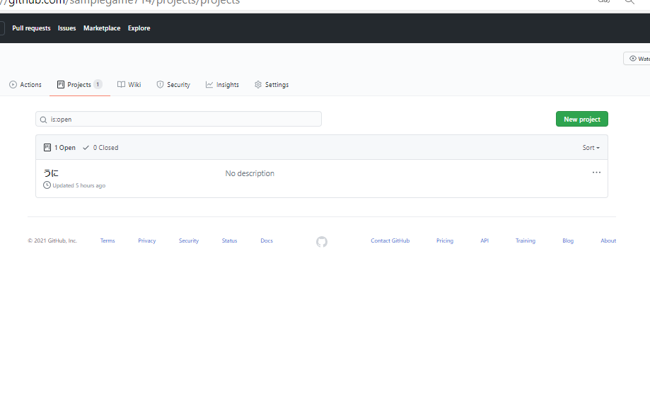
Githubの進め方①
まず、Projectsの中のnew Projectを選択します。

Slide 50
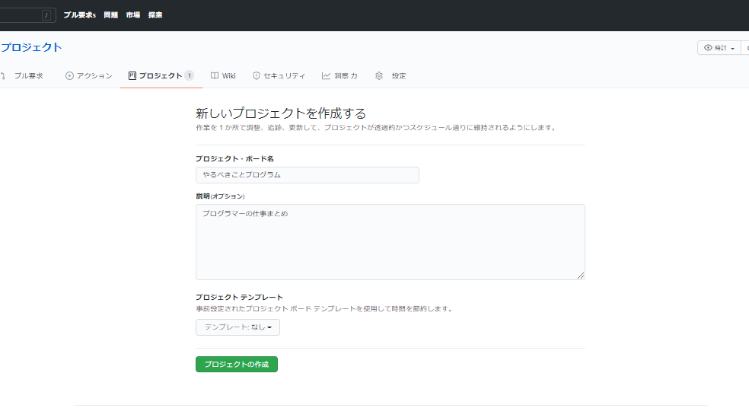
Githubの進め方②
やることリストを作成し、作業状況を分かりやすくできます。
例/プロジェクト名プログラマーの仕事
説明プログラマーの仕事内容のまとめ

Slide 51
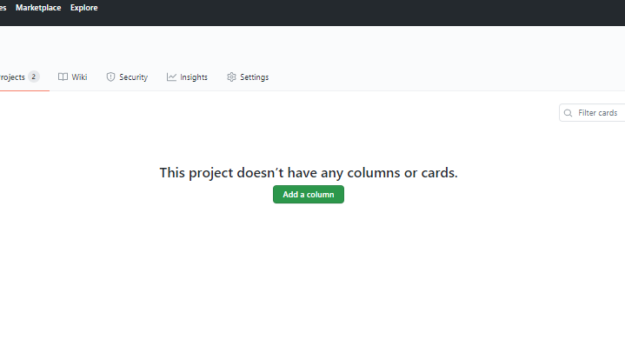
Githubの進め方③
状況を分かりやすくするためToDoリストの作成
まずAdd a colmnをクリックし ToDoを作成します。

Slide 52
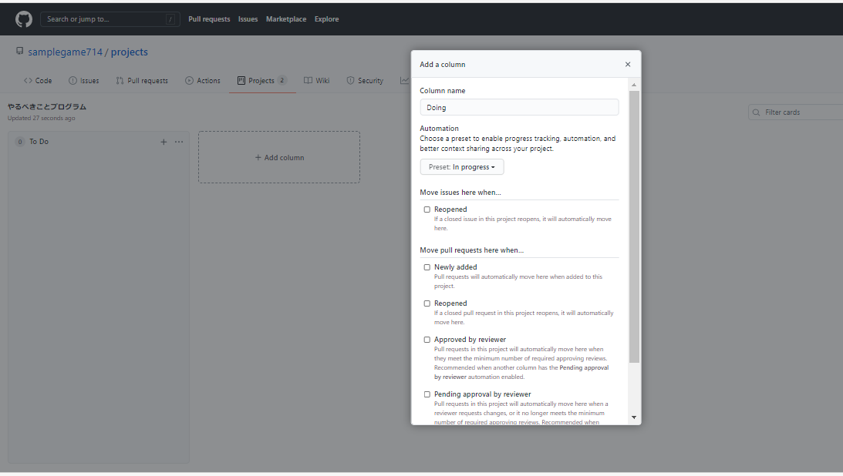
Githubの進め方④
2個目以降は破線内に書かれているAdd a columnから追加していきます。

Slide 53
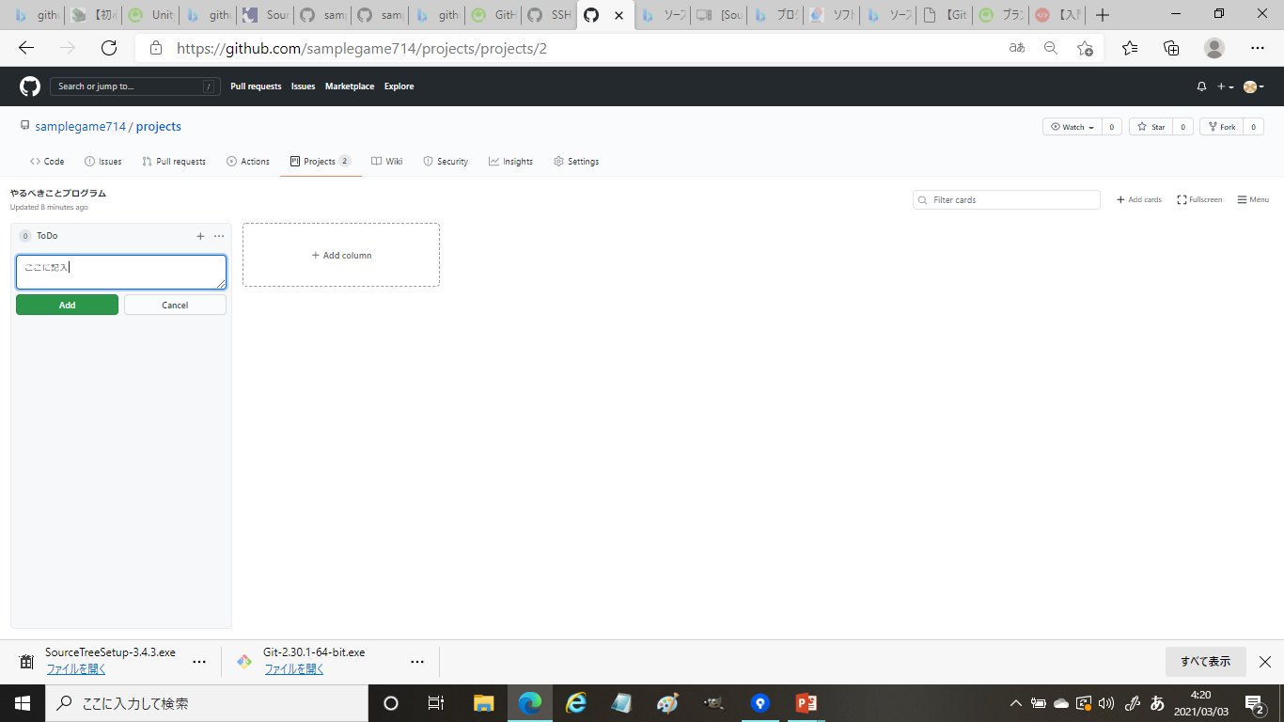
Githubの進め方⑤
大枠ができたら、ToDoに作業項目を書き足していきます。
ToDoの名称の右にある＋をクリックし、項目を記入します。

Slide 54
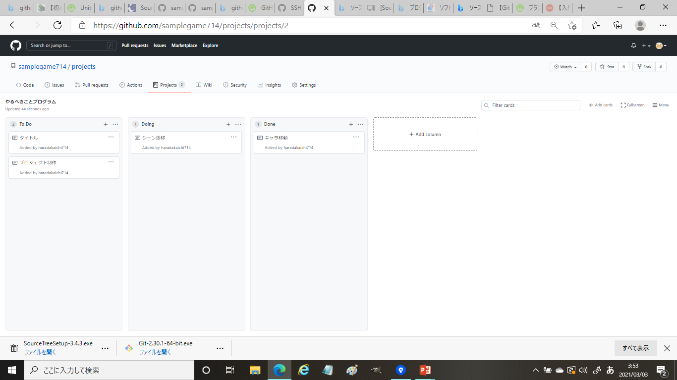
Githubの進め方⑥
作業者はToDoリストから作業項目をDoingへドラッグ&ドロップし、作業完了時にその項目をDoneにドラッグ&ドロップしておくと進捗管理がしやすくなる。

Slide 55
Githubの進め方⑦
作業を開始する際はそれぞれ作業用ブランチを作成しておく。
それぞれの名前を付けたブランチで作業して、developブランチにマージする流れ。
多くなりすぎたらマージしていらないブランチを削除もできる。
Ctr+zで戻れないので注意

Slide 56
プロジェクト制作中のセーブ方法

Slide 57
プロジェクト制作中のセーブ方法①
セーブ方法は先に述べたプロジェクト作成方法（３９ページ）と同じで作業した物をインデックスに追加し、コミットするとセーブされます。
又、プッシュすると共有プロジェクトにセーブされます。
ここではSourcetreeとGithubのマージについて記述します。

Slide 58
プロジェクト制作中のセーブ方法②
Sourcetreeでのマージ
自分の独断でマージする。
すぐ実行できる。
変更の取り消しを行うことが出来る。
Githubでのマージ
誰かの許諾でマージすることが出来る。
プルリクエストを申請し、それに誰かが答えることでマージが成立する。
自分以外の確認があるためミスを減らしやすい。

Slide 59
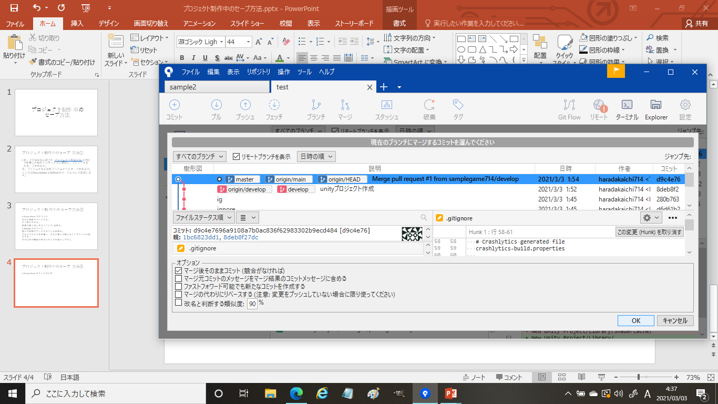
プロジェクト制作中のセーブ方法③
Sourcetreeのマージの仕方
マージをクリックし、確認。
特に問題無ければOKを
おす。
これで、マージは完了
します。

Slide 60
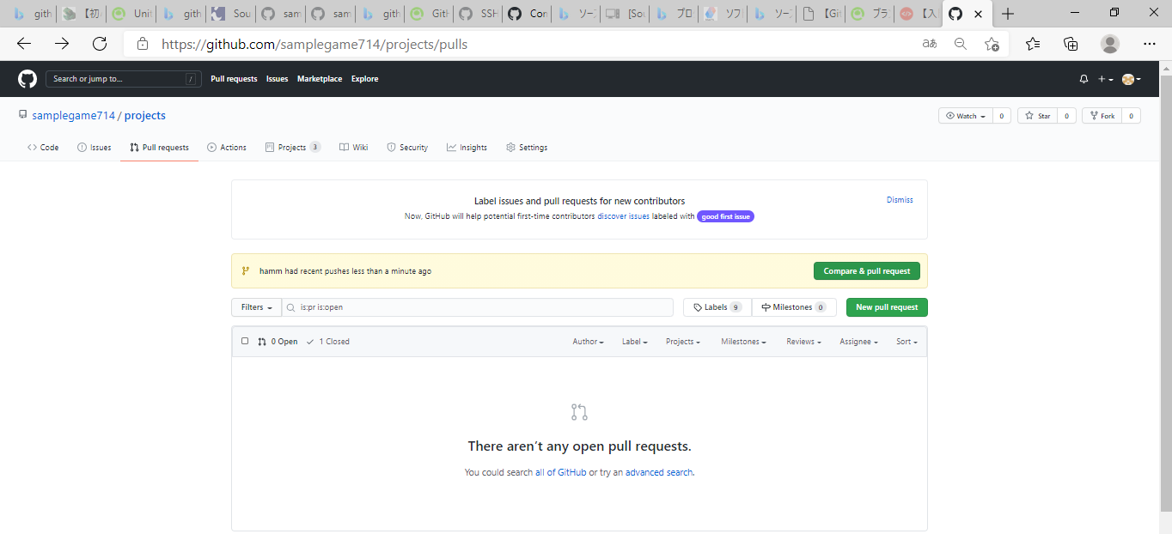
プロジェクト制作中のセーブ方法④
Githubのマージ
上の項目のPull requestsを選択し、Compare & pull requestをクリック

Slide 61
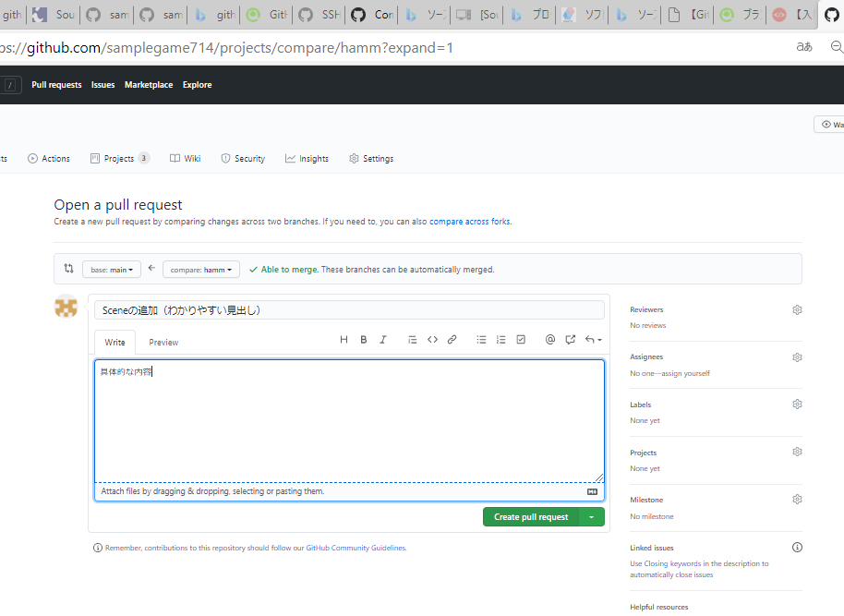
プロジェクト制作中のセーブ方法⑤
見出しと内容を記入し、Create pull requestをクリック

Slide 62
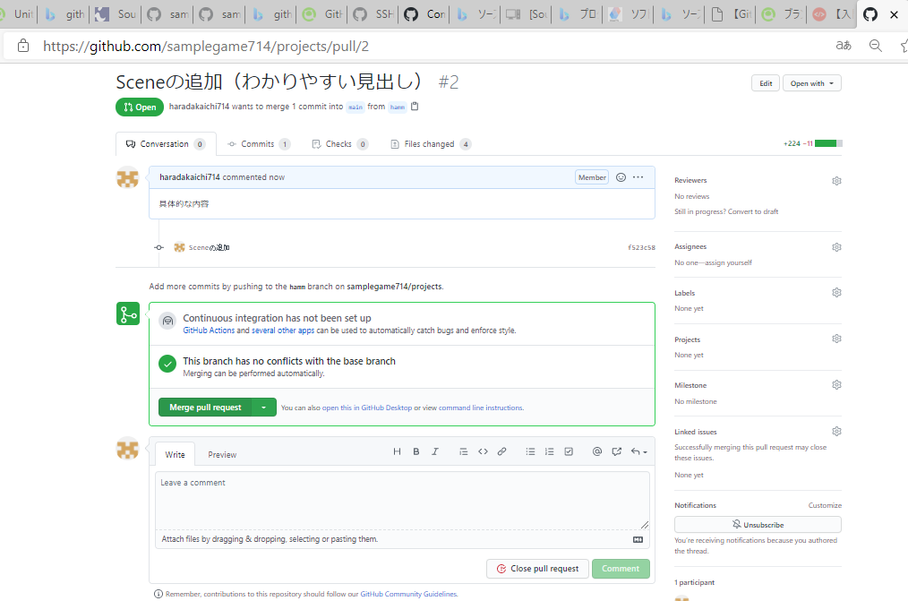
プロジェクト制作中のセーブ方法⑥
少し待つとMerge pull requestが出来るようになるのでクリックしましょう。

Slide 63
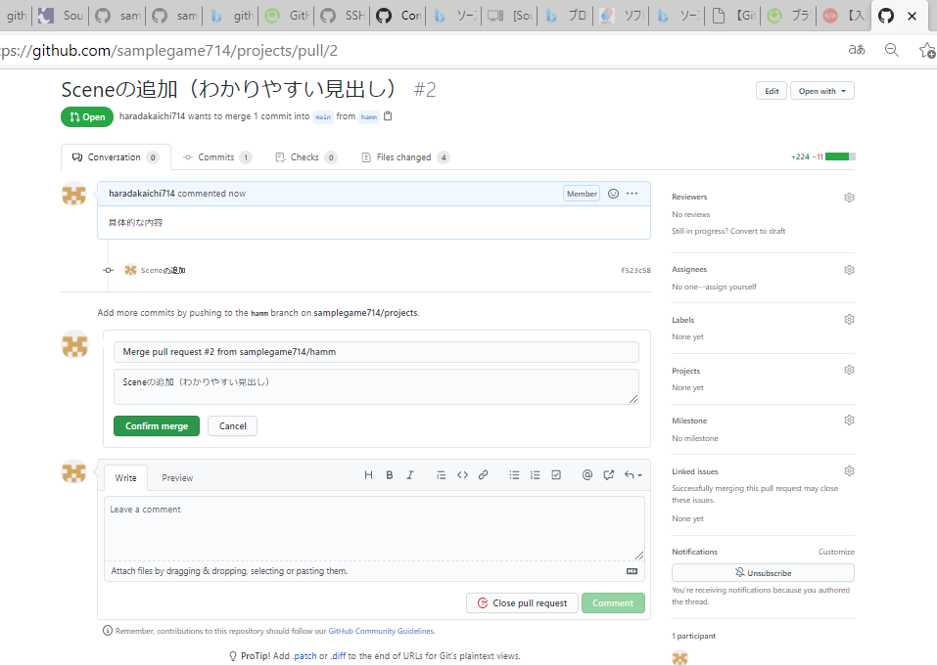
プロジェクト制作中のセーブ方法⑦
その後誰かに確認してもらいConfirm mergeをクリックしてもらいましょう。（一応自分で押すことも可能）

Slide 64
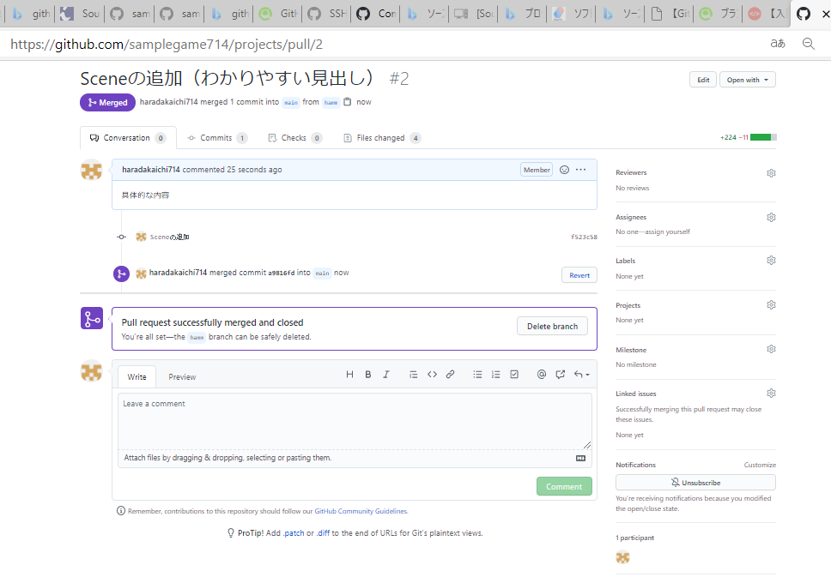
プロジェクト制作中のセーブ方法⑧
誰かにConfirm mergeしてもらえたら、最終確認で自分で見てみましょう。下図のようになっていればOKです。

Slide 65
起こりうる問題点と解決法の例

Slide 66

起こりうる問題点と解決法の例
ソースツリーで衝突（競合）してしまった場合
競合部分で右クリックし、競合解決の中からより変更が大きいほうを優先しましょう。その際自分の変更点は消えてしまうのでScript内からプログラムをコピーしてメモ帳などに移しておくと良いです。
＜例＞相手の方が大きな変
更点だった場合

Slide 67

起こりうる問題点と解決法の例
指定した箇所まで戻りたい場合
sourcetreeの画面上の戻りたいコミットログ上で右クリック
このコミットまで[ブランチ名/master]を元に戻すを選択

Slide 68

起こりうる問題点と解決法の例
スカッシュ
例えば、masterブランチから分岐したfeature/hogeブランチで、作業を進めるうちに、以下の様に恥ずかしいコミットメッセージや無駄なコミットが蓄積してたとします。
このままmasterにマージするのはマズイですよね。 汚いコミット履歴をまとめて、1つのきれいなコミットに書き換えたい場合には次スライドの様にします。

Slide 69
起こりうる問題点と解決法の例
feature/hogeブランチをダブルクリックしてチェックする。
グラフ上でブランチの分岐元(この例だとfacea0b)を右クリックして、「xxxxxxの子を対話形式でリベース」をクリック。
ダイアログ上で、一番上のコミットを選んだ状態で「過去を含めてsquashする」をクリック。クリックする度に1つずつ過去のコミットがスカッシュ対象に加えられるので、以下の様に全てのコミットがスカッシュ対象になるまでクリックする。
「メッセージを編集」をクリックしてコミットメッセージを入力。
OKボタンを押して完了。

Slide 70
起こりうる問題点と解決法の例
リベース
リベース（rebase）とは、「re+base」でベースとなるブランチを変えること。
例えば、developブランチから分岐したfeature/hogeブランチで作業している途中で、他の開発者のコミットがdevelopブランチにマージされた場合、後々大きなコンフリクトが発生するのが怖いので、早めにdevelopの先頭にリベースしたくなります。

Slide 71


起こりうる問題点と解決法の例
マージイメージ図
リベースイメージ図

Slide 72
リベース操作を元に戻す方法
リベースに限った話ではありませんが、Gitでおこなったあらゆる操作をundoできる、いわばタイムマシンみたいな万能の機構「reflog」があります。Gitでおこなったあらゆる操作を履歴に残してくれているので、リベースだろうがリセットだろうが「reflog」を使えばどんなコマンドでも確実に戻せます。万が一リベースでしくじっても、怖くないのだ！
「git reflog」で操作歴を見て、戻したいポイントを見つけたら
「git reset --hard」でリセット！ これでおしまいです。

